Slide 1

지능화캡스톤프로젝트 #1 발표평가
프로젝트 #1 발표평가
딥러닝 기반 논문 리뷰
[7조] 김진하(팀장), 유진호, 이기명
jhkim0623@avgenius.kr, jhyoo@avgenius.kr, dlrlaud0501@co-ms.co.kr
충북대학교 산업인공지능학과

Slide 2
목차
CONTENTS
I
프로젝트 #1 개요
프로젝트 개요 및 선정 논문 소개, 팀 구성원 소개 및 업무분장
II
서론 (Introduction)
연구 배경, 연구 필요성, 문제 정의
III
방법 및 구현 (Methodology & Implementation)
리뷰 논문의 연구 방법론, 구현 결과, 코드 설명 등
IV
실험 구성 및 평가 방법 (Experiment Settings)
데이터셋, 하이퍼파라미터, 컴퓨팅 환경, 평가지표
V
결과 및 분석 (Results & Analysis)
학습 결과, 정확도, 혼동행렬, 비교 평가, 결과 분석

Slide 3
목차
CONTENTS
VI
한계점 및 토론 (Limitations & Discussions)
본 주제의 연구 방향에 있어 리뷰 논문의 한계점 등 논의
VII
향후 연구 방안
리뷰 논문의 개선 방안, 본 주제로의 적용 방안 등

Slide 4
프로젝트 #1 개요
프로젝트 목표
프로젝트 배경 및 필요성
프로젝트 배경
자율주행 중 악천후 환경에서도 안정적인 인지 성능이 중요
악천후 환경에 대한 강건한 인지 성능은 자율주행차의 성능 안전성을 보장하고, 조기 상용화의 발판 마련 측면에서 중요
프로젝트 필요성
동적 객체와 지속적인 환경 변화로 인해 주행환경 인지의 어려움
눈, 비, 안개, 야간 조명, 황사, 강한 햇빛 등과 같은 악천후로 인해 인지 성능이 저하되기 때문에 악천후에서 자율주행 관련 객체 감지와 같은 카메라 기반 인지 정확도를 향상시키는 연구 필요
다양한 악천후 환경(야간, 비, 안개, 눈, 황사 등)에서
YOLOv8을 활용한 Object Detection 성능 검증

Slide 5
프로젝트 #1 개요
선정 논문
논문 제목 | Object Detection in Adverse Weather for Autonomous Driving through Data Merging and YOLOv8
출판사/저널 | MDPI / Sensors
IF/JCR | 3.4 / SCIE
인용횟수 | 23
팀 구성원 소개 및 역할분담
이름 | 소속 | 직위 | 역할
김진하 | ㈜에이브이지니어스 | 팀장 | 프로젝트 총괄
유진호 | ㈜에이브이지니어스 | 연구원 | 데이터 분류 및 데이터 전처리
이기명 | ㈜코엠에스 | 대리 | 모델 학습, 검증, 테스트

Slide 6
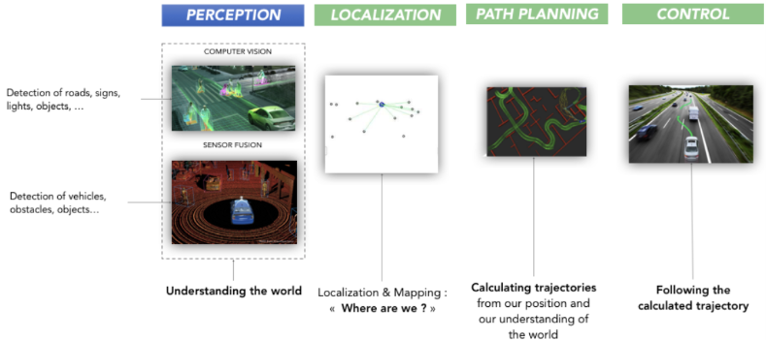
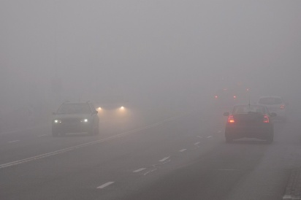
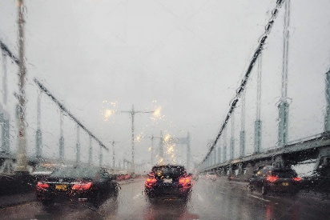
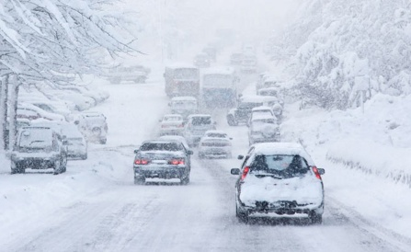
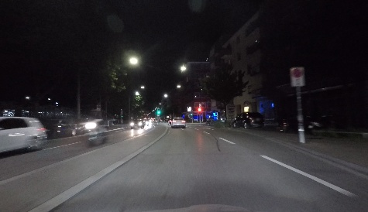
서론 (Introduction)
인지 성능의 중요성
객체 인식(Object Detection)
여러 센서 중 카메라는 주행 환경 및 객체 인식에 필수적인 센서
카메라는 다양한 날씨 환경에서 일관된 기능을 유지하기 어려움
자율주행시스템 인지 성능의 위협
동적 객체, 악천후 환경으로 인한 인지 성능의 악화
fog
rain
snow
night

Slide 7
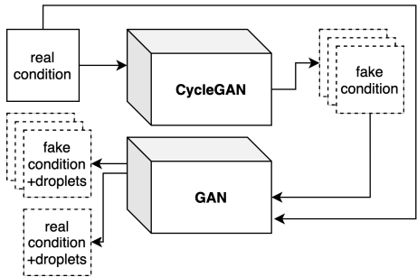
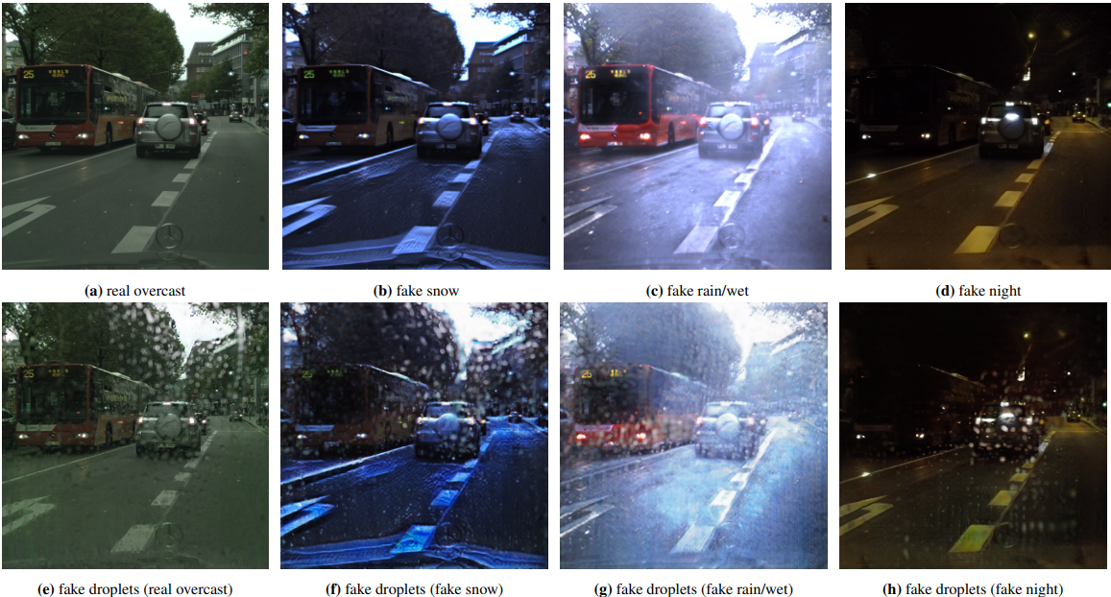
서론 (Introduction)
인지 성능의 중요성
객체 탐지(Object Detection) 연구 동향
Computer Vision techniques : Camera, LiDAR, Radar, GNSS 등 센서 퓨전
Deep-learning frameworks : YOLO
악천후 데이터셋 부족 문제
신경망 방식이 방대한 양의 데이터셋에 의존하지만 활용 가능한 악천후 환경 데이터셋 부족
다양한 날씨 환경 데이터셋의 양을 늘려 딥러닝 프레임워크 성능 향상 방법 제시
Data augmentation : GAN/CycleGAN 기반 다양한 기상 조건 생성 및 데이터셋 증강[1]
제안 방식 : 인공적 환경의 데이터셋 생성 대신 실제 환경 데이터셋 통합
여러 소스의 다양한 데이터셋을 병합한 데이터 구축(Data Merging)
각 데이터셋의 데이터마다 균일한 레이블링(annotation), 크기 조정(resize)을 하는 전처리 진행
YOLOv8 기반 딥러닝을 통한 Object Detection 성능 검증
악천후 이미지가 실제 주행 환경을 완벽히 반영하지 못해 객체 탐지 성능 제한적[2]
CycleGAN은 날씨로 인한 이미지 열화를 효과적으로 복원 어려움[3]
CycleGAN이 실제 악천후 조건을 반영하지 못해 이미지 변환 시 불확실성 고려[4]

Slide 8
방법 및 구현 (Methodology & Implementation)
데이터 수집 및 어노테이션(Data Collection and Annotation)
활용 데이터셋
DAWN : Vehicle Detection in Adverse Weather Nature Dataset
ACDC : Adverse Conditions Dataset with Correspondences
데이터셋 특성
병합 데이터셋 구축 : 서로 다른 데이터셋의 형식 통일
전이학습(Transfer Learning) : COCO Dataset과 동일한 클래스 ID로 레이블링
COCO 기반 클래스 매핑 : DAWN + ACDC → COCO
BDD100K, Eurocity, Mapillary, PFB, ApolloScape, GLARE 등 기타 데이터셋은 악천후 환경 이미지 데이터셋 개수가 적은 문제가 있어 비교적 악천후 데이터가 풍부한 DAWN, ACDC 데이터셋 선정
데이터셋 | 날씨 환경 | 데이터 수량 | 이미지 타입 | 레이블링
DAWN | fog, rain, sand, snow | 1,027 이미지 | jpg | Bounding Box
ACDC | fog, night, rain, snow | 4,006 이미지 | png | Semantic Segmentation, Bounding Box
COCO ID | 클래스명 (COCO) | DAWN 클래스 매핑 | ACDC 클래스 매핑
0 | Person | Person | Person
1 | Bicycle | Bicycle | Bicycle
2 | Car | Car | Car
3 | Motorcycle | Motorcycle | Motorcycle
4 | Airplane | N/A | N/A
5 | Bus | Bus | Bus
6 | Train | N/A | Train
7 | Truck | Truck | Truck
8 | boat | N/A | N/A
9 | Traffic light | N/A | N/A
T/L을 통해 YOLOv8이 COCO 데이터셋 학습 경험을 활용하여 빠르고 안정적 학습
도로와 관련 없는 객체(airplane, boat)는 학습에서 제외
DAWN의 클래스 레이블을 COCO ID로 매핑
ACDC의 클래스 레이블을 COCO ID로 매핑

Slide 9
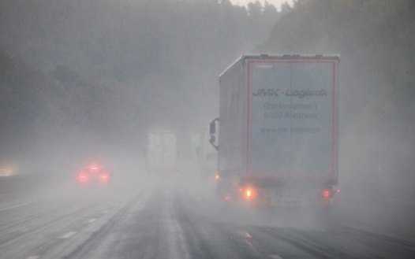
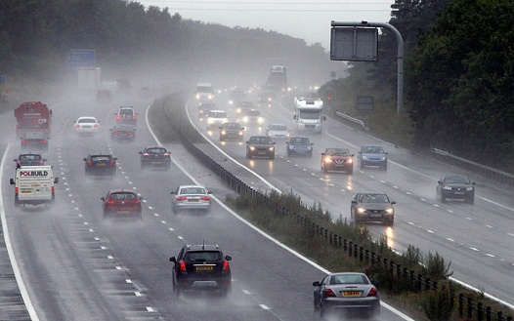
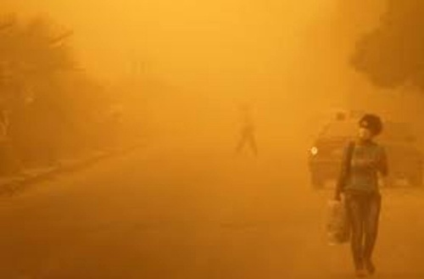
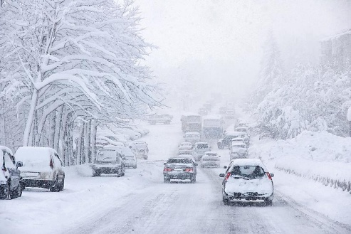
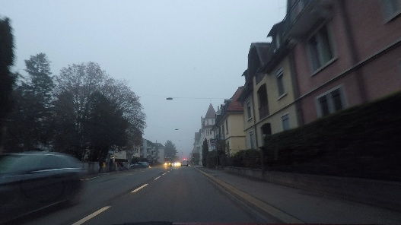
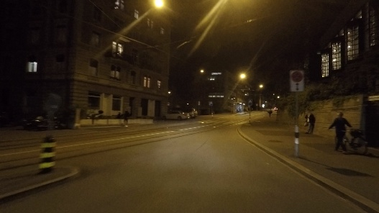
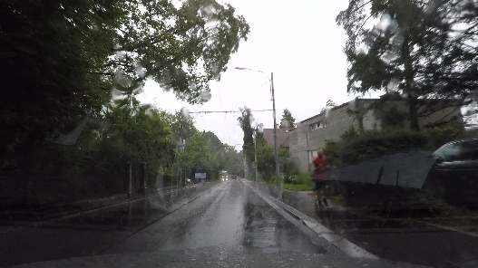
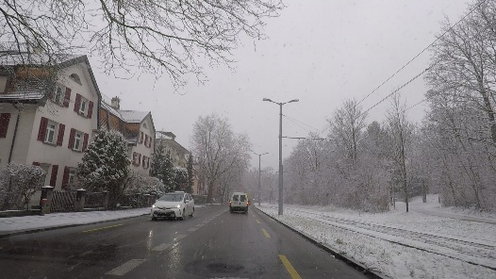
방법 및 구현 (Methodology & Implementation)
데이터 구성
DAWN [5]
ACDC [6]
fog (300 images)
rain (200 images)
sand (323 images)
snow (204 images)
fog (1,000 images)
night (1,006 images)
rain (1,000 images)
snow (1,000 images)

Slide 10
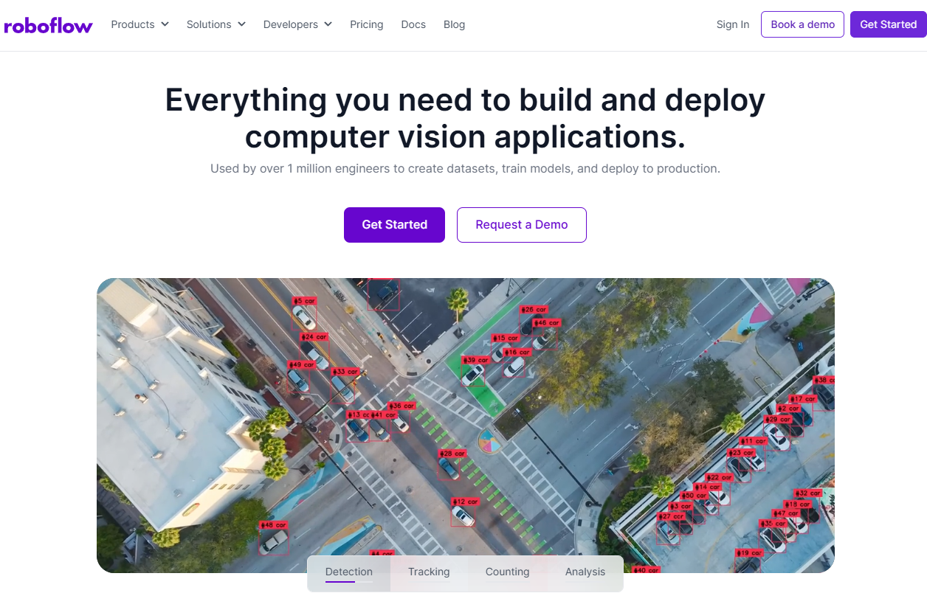
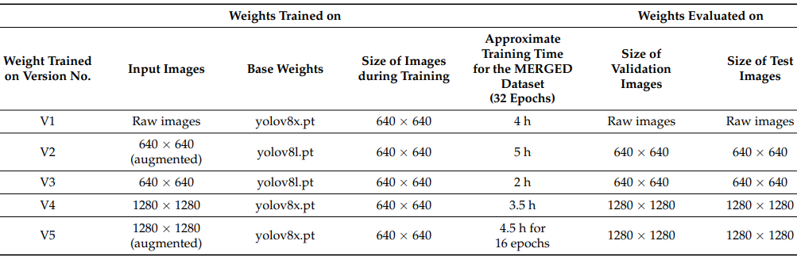
방법 및 구현 (Methodology & Implementation)
데이터 처리 및 통합(Data Processing and Merging)
병합 데이터셋(DAWN+ACDC Merged)의 이미지 처리
이미지 처리(image processing) : image resizing, image augmentation → Roboflow [7]
병합 데이터셋은 YOLOv8에 의한 train, validation, test를 위해 5가지 버전으로 준비
Image Processing | method
Image Resizing (640X640) | horizontal flips, vertical flips, cropping, grayscales, brightness, blurring, rotations, shears, hues, saturation, exposure, noise, cutouts, mosaics, etc.
Image Resizing (1280X1280)
Image Augmentation
병합 데이터셋 버전 | 학습 데이터셋 구성
V1 | 원본 데이터셋 (resizing X, augmentation X)
V2 | 640*640 resizing & augmentation
V3 | 640*640 resizing (augmentation X)
V4 | 1280*1280 resizing (augmentation X)
V5 | 1280*1280 resizing & augmentation

Slide 11
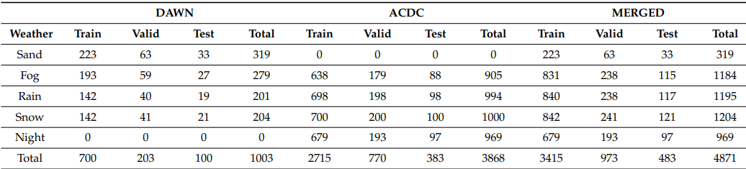
방법 및 구현 (Methodology & Implementation)
학습 및 검증(Training and Evaluation)
병합 데이터셋(DAWN+ACDC Merged) 학습
학습 환경 세팅(Google Colab)
https://github.com/ultralytics/ultralytics
학습 시 사용할 모델 Base weight : yolov8l.pt / yolov8x.pt
데이터 분리(Data split)

Slide 12
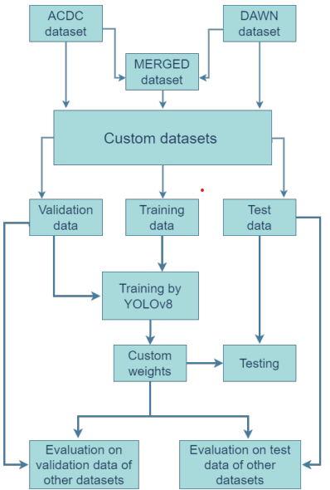
방법 및 구현 (Methodology & Implementation)
학습 및 검증(Training and Evaluation)
Block Diagram
Object Detection Model using the YOLOv8 algorithm

Slide 13
실험 구성 및 평가 방법 (Experiment Settings)
최고의 가중치 및 데이터 증강 버전 선택(Choosing the Best Weights and Augmentation)
실험 목표
실험 방법
방법론(Methodology)에 따라 DAWN, ACDC 데이터셋 및 통합 데이터셋(MERGED)에 대해 data split(train : validation : test = 70% : 20% : 10%) 및 5가지 병합 데이터 버전에 대한 pretrained weight에 따른 학습 및 검증 수행
지표 | 의미 | 방법 및 기준
mAP@50 | IoU ≥0.5 일 때 True Positive로 인정한 평균 정밀도 | 예측된 Bounding Box가 실제 객체와 50% 이상 겹치면 정답으로 간주
mAP@50-95 | IoU 0.5~0.95 구간 평균 | 더 정밀한 평가를 위해 IoU 임계값(threshold)을 0.50에서 0.95까지 0.05 간격으로 바꿔가며 총 10개의 IoU 값에 대해 mAP 계산 : mAP@50, mAP@55, ..., mAP@95 → 10개 평균
DAWN |  |  |  | ACDC |  |  |  | MERGED
train | validation | test | total | train | validation | test | total | train | validation | test | total
700 | 203 | 100 | 1,003 | 2,715 | 770 | 383 | 3,868 | 3,415 | 973 | 483 | 4,871
70% | 20% | 10% | 100% | 70% | 20% | 10% | 100% | 70% | 20% | 10% | 100%
Weights Trained on | Weights Evaluated on
Weight Trained on Version No. (통합 데이터셋 버전) | Input Images | Base Weights | Size of Images during Training | Approximate Training Time for the MERGED Dataset | Size of Validation Images | Size of Test Images
V1 | Raw images | yolov8x.pt | 640*640 | 4h (32 epochs) | Raw images | Raw images
V2 | 640*640 (augmented) | yolov8l.pt | 640*640 | 5h (32 epochs) | 640*640 | 640*640
V3 | 640*640 | yolov8l.pt | 640*640 | 2h (32 epochs) | 640*640 | 640*640
V4 | 1280*1280 | yolov8x.pt | 640*640 | 3.5h (32 epochs) | 1280*1280 | 1280*1280
V5 | 1280*1280 (augmented) | yolov8x.pt | 640*640 | 4.5h (16 epochs) | 1280*1280 | 1280*1280

Slide 14
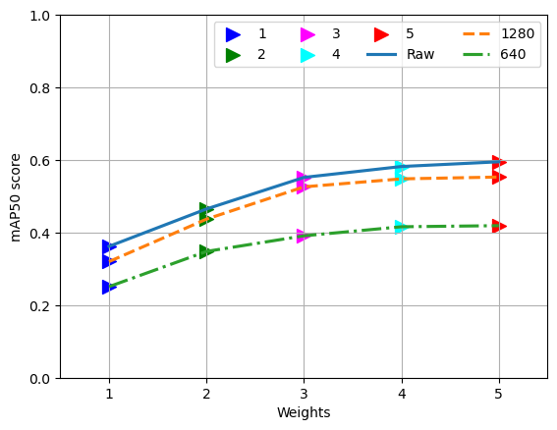
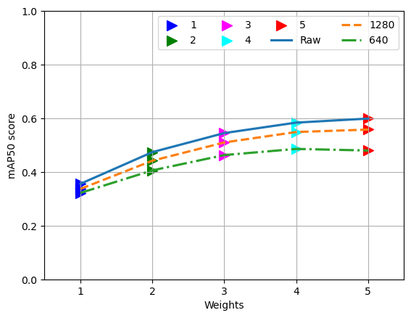
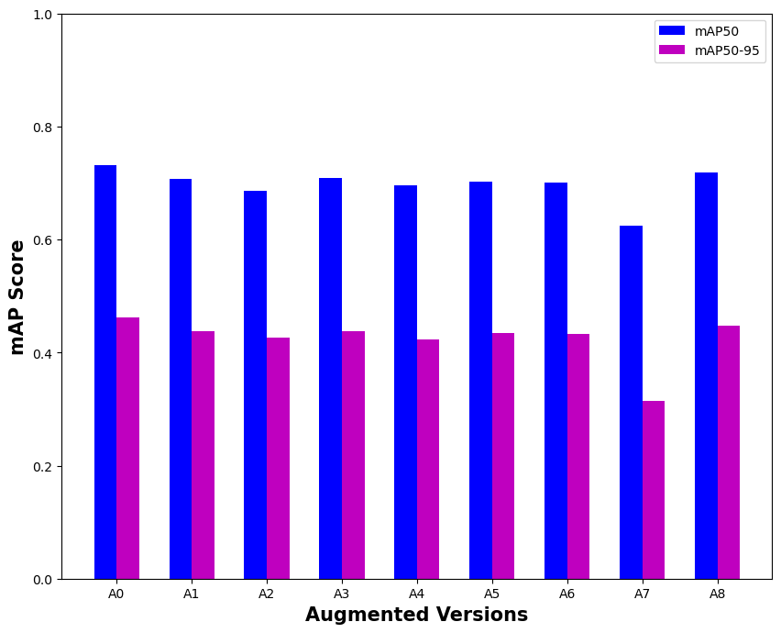
실험 구성 및 평가 방법 (Experiment Settings)
최고의 가중치 및 데이터 증강 버전 선택(Choosing the Best Weights and Augmentation)
YOLOv8 pretrained weight 종류
COCO Dataset으로 사전 학습되어 있어 기본 Object Detection 기능 탑재
가중치를 기초로 transfer learning 수행 : 병합 데이터셋에 대해 validation, test 수행
가중치 계수 | 모델 | 의미 | 파라미터 수 | 속도 | 정확도 | 적용 데이터셋 버전
1 | Yolov8n.pt | Nano | 아주 작음 | 매우 빠름 | 낮음 | N/A
2 | Yolov8s.pt | Small | 작음 | 빠름 | 중간 | N/A
3 | Yolov8m.pt | Medium | 중간 | 보통 | 보통 | N/A
4 | Yolov8l.pt | Large | 큼 | 느림 | 높음 | V2, V3
5 | Yolov8x.pt | Extra-large | 매우 큼 | 느림 | 매우 높음 | V1, V4, V5
640*640, 640*640(augmented)
Raw image, 1280*1280, 1280*1280(augmented)
m
l
x
m
l
x
s
s
n
n
MERGED : Validation image에 대한 모델별 성능
: l, x 성능 높음(학습 전 base weight 모델)
MERGED : Test image에 대한 모델별 성능
: l, x 성능 높음 (학습 전 base weight 모델)
ACDC 데이터 증강 버전별(A0~A8) 성능
: A8(horizontal flip, cropping) 성능 우수

Slide 15
실험 구성 및 평가 방법 (Experiment Settings)
PC 환경
Windows 11 Pro, Intel Core i7-14700, 32GB RAM
Nvidia Geforce RTX4060, CUDA 10.2, Python-3.9.21, torch-2.60+cu118
학습 세팅
학습 이미지 데이터
Hyper-Parameter | Setting
model | yolov8l.pt
epochs | 50
batch | 16
lr0 | 0.01
weight_decay | 0.0005
optimizer | auto → AdamW
Dataset | Amount | Image size | resizing | augmentation
AI-Hub | 10,000 | 1920*1080 | X | X
DAWN | 1,026 | vary | X | X
ACDC | 3,151 | 1920*1080 | X | X

Slide 16
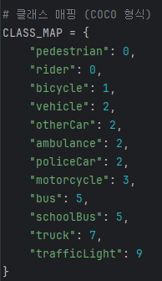

실험 구성 및 평가 방법 (Experiment Settings)
AI-Hub 오픈소스 데이터셋[8]을 활용한 학습, 검증, 테스트
승용 자율주행차 악천후 데이터(2022)
front, front_left, front_right, rear_left, rear_right의 카메라 이미지 중 front 카메라 이미지만 사용
front 카메라 이미지 64,800장 → shuffle → 10,000장 랜덤 추출
dataset_01, dataset_02, merged 데이터셋 → train, val, test (7:2:1)
label 데이터 변환 : JSON → txt (클래스 ID는 COCO dataset 형식으로 매핑)
데이터셋 분할 및 YOLOv8 모델
AI-Hub
(FC 64,800 images)
dataset_01
(5,000 images)
$$Σ$$
dataset_02
(5,000 images)
merged
(10,000 images)
train
(3,500 images)
val
(1,000 images)
test
(500 images)
train
(3,500 images)
val
(1,000 images)
test
(500 images)
train
(7,000 images)
val
(2,000 images)
test
(1,000 images)
yolov8l.pt
best.pt
best.pt
yolov8l.pt
best.pt
best.pt
yolov8l.pt
best.pt
best.pt

Slide 17
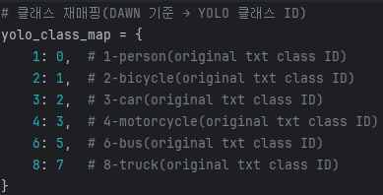
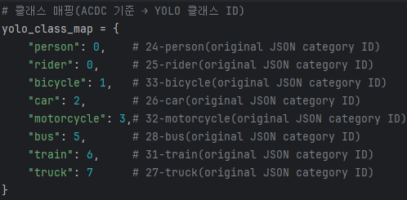

실험 구성 및 평가 방법 (Experiment Settings)
DAWN, ACDC 오픈소스 데이터셋을 활용한 학습, 검증, 테스트
DAWN
전체 1,027장 중 클래스 어노테이션이 안된 1장 제외한 1,026장 사용
label 데이터 변환 : txt → txt (클래스 ID를 COCO dataset 형식으로 매핑만 진행)
1,026장 → shuffle → train, val, test (7:2:1)
ACDC
전체 4,006장 중 label JSON 파일의 빈 데이터 855장 제외한 3,151장 사용
label 데이터 변환 : JSON → txt (클래스 ID는 COCO dataset 형식으로 매핑)
3,151장 → shuffle → train, val, test (7:2:1)
데이터셋 분할 및 YOLOv8 모델
클래스 재매핑
클래스 재매핑
DAWN
(1,026 images)
$$Σ$$
ACDC
(3,151 images)
MERGED
(4,177 images)
train
(718 images)
val
(205 images)
test
(103 images)
train
(2,205 images)
val
(630 images)
test
(316 images)
train
(2,923 images)
val
(836 images)
test
(416 images)
yolov8l.pt
best.pt
best.pt
yolov8l.pt
best.pt
best.pt
yolov8l.pt
best.pt
best.pt

Slide 18
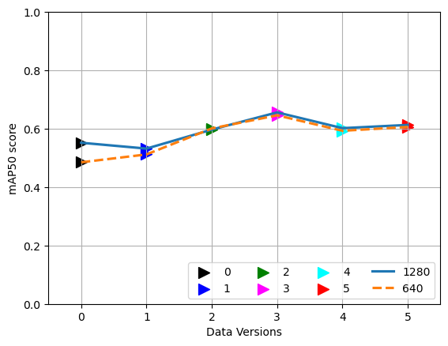
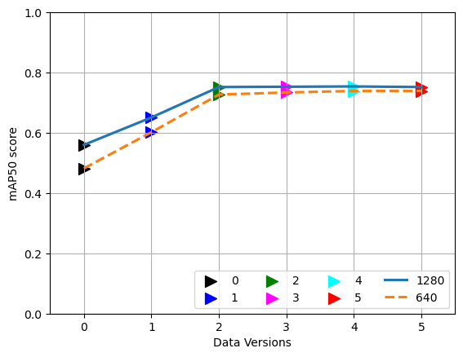
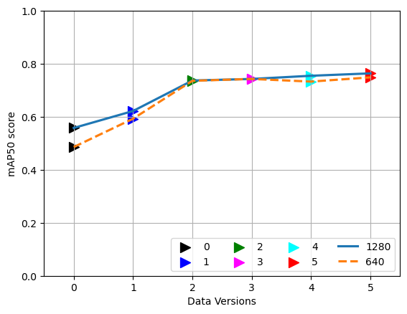
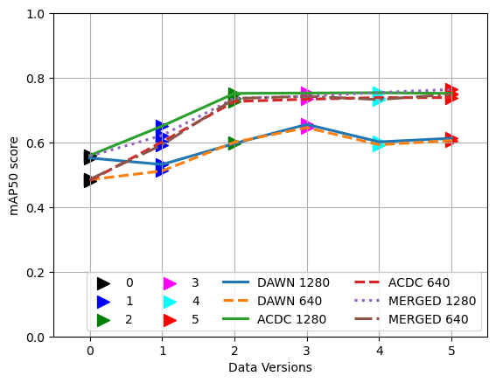
결과 및 분석 (Results & Analysis)
DAWN, ACDC, 병합 데이터셋(MERGED)에 대한 가중치 학습 평가
각 데이터셋 별 test set 검증 결과
상위 모델일수록 대체로 성능 높음
1280*1280 resizing이 640*640 resizing보다 성능 높음
병합 데이터셋(MERGED)이 DAWN, ACDC 개별 데이터셋보다 성능 높음
컬러 | Test set 버전 | 의미
 | 640*640 (resizing / augmented) | 학습 전 base_weight.pt (Yolov8 어떤 버전인지 확인 불가)
 | 1280*1280 (resizing / augmented)
 | 640*640 (resizing / augmented) | 학습 후 Yolov8n의 best.pt
 | 1280*1280 (resizing / augmented)
 | 640*640 (resizing / augmented) | 학습 후 Yolov8s의 best.pt
 | 1280*1280 (resizing / augmented)
 | 640*640 (resizing / augmented) | 학습 후 Yolov8m의 best.pt
 | 1280*1280 (resizing / augmented)
 | 640*640 (resizing / augmented) | 학습 후 Yolov8l의 best.pt
 | 1280*1280 (resizing / augmented)
 | 640*640 (resizing / augmented) | 학습 후 Yolov8x의 best.pt
 | 1280*1280 (resizing / augmented)
DAWN test image에 대한 모델별 성능
ACDC test image에 대한 모델별 성능
Merged test image에 대한 모델별 성능
각 데이터셋 모델별 성능 종합(겹치기)

Slide 19
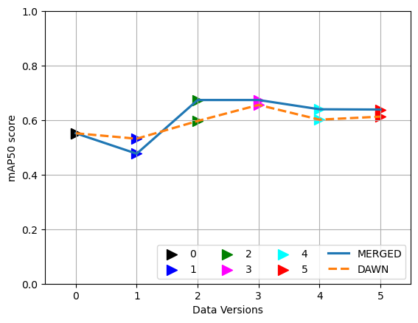
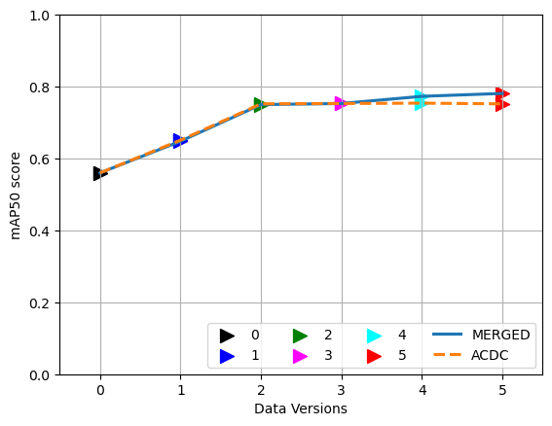
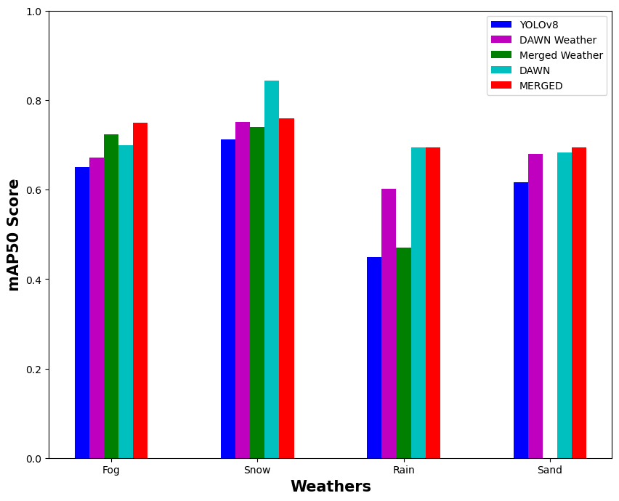
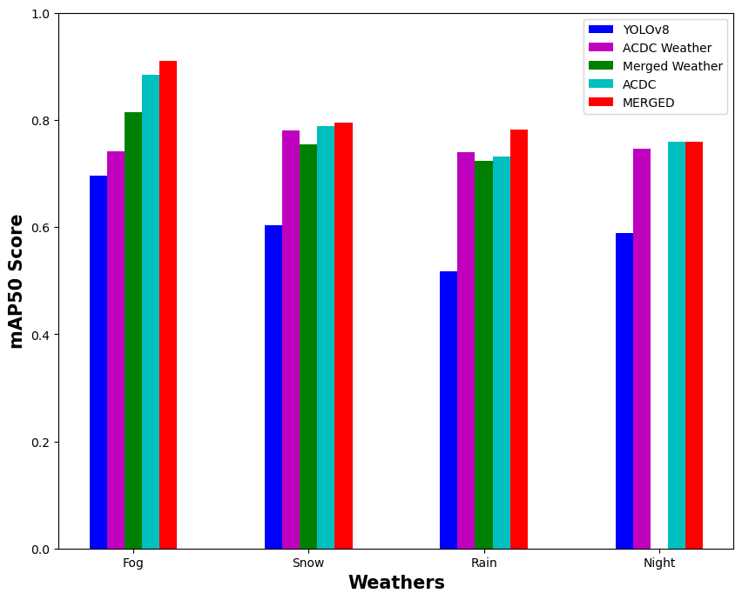
결과 및 분석 (Results & Analysis)
DAWN 및 ACDC 데이터셋에 대한 데이터셋 병합(MERGED) 효과
각 데이터셋-통합 데이터셋 성능 검증 결과 비교
병합 데이터셋(MERGED)이 DAWN, ACDC 개별 데이터셋보다 대체로 성능 높음
DAWN test image에 대한 DAWN-MERGED 데이터셋 성능 비교
ACDC test image에 대한 ACDC-MERGED 데이터셋 성능 비교
날씨별 DAWN-MERGED 데이터셋 성능 비교
날씨별 ACDC-MERGED 데이터셋 성능 비교

Slide 20
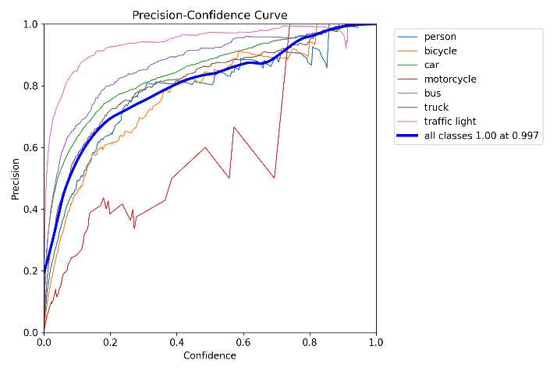
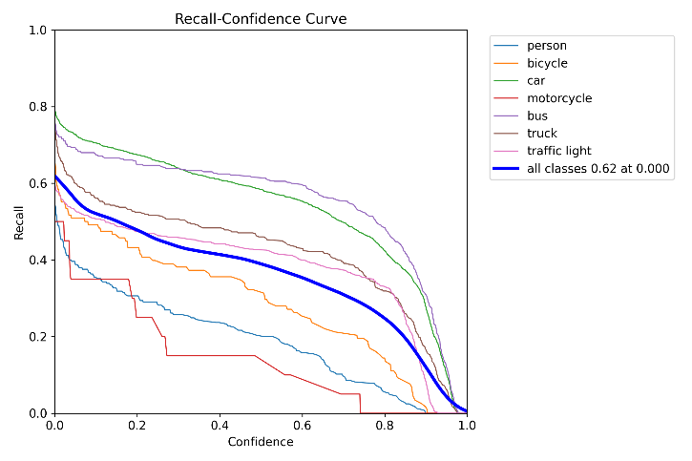
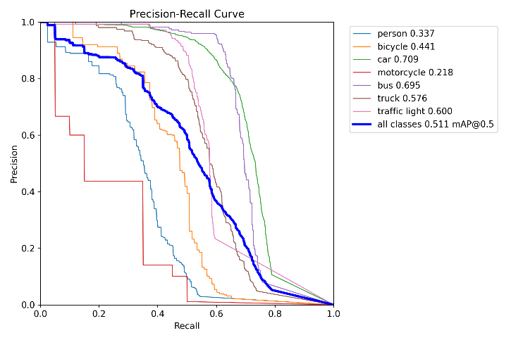
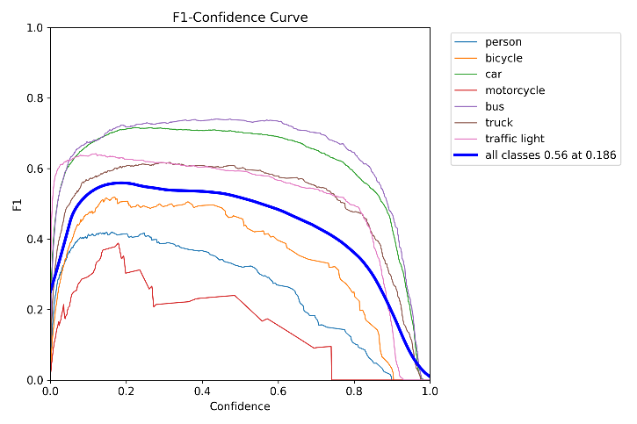
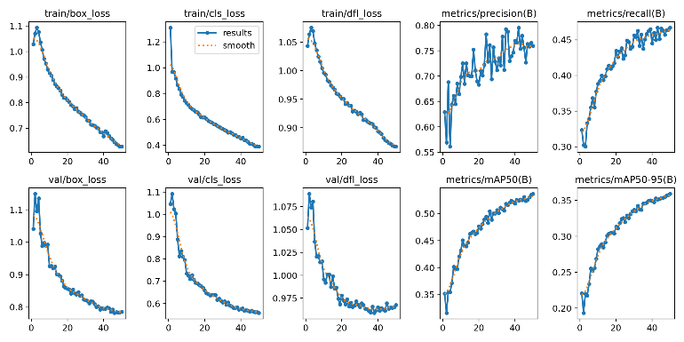
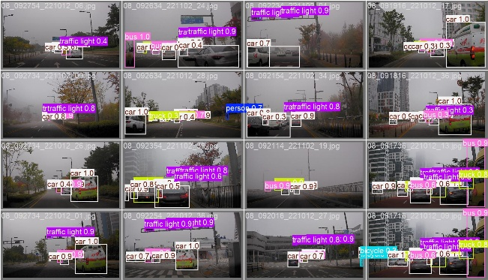
결과 및 분석 (Results & Analysis)
AI-Hub 오픈소스 데이터셋을 활용한 YOLOv8l 학습, 검증, 테스트
dataset_01 test set
train 및 validation 주요 loss 및 Precision, Recall, mAP 결과
train set 클래스 예측 결과

Slide 21
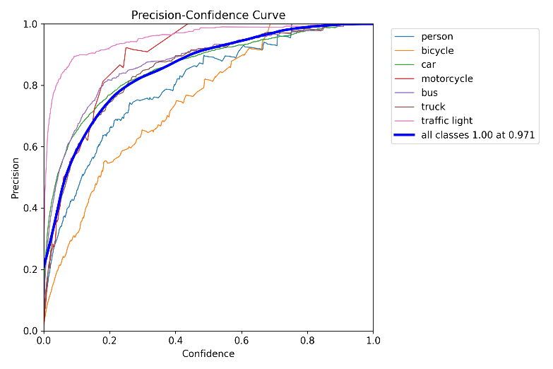
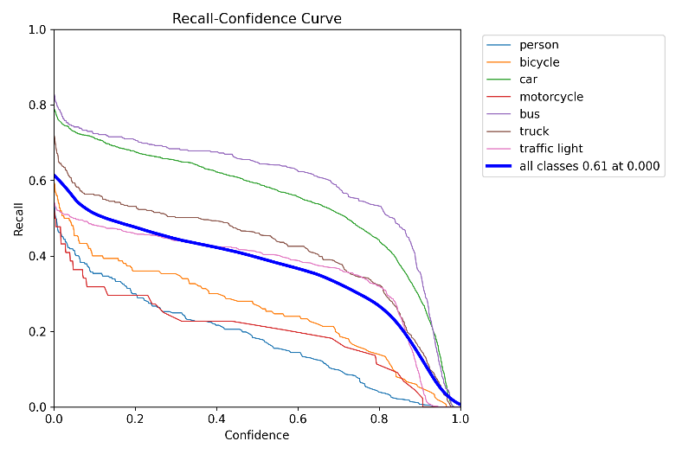
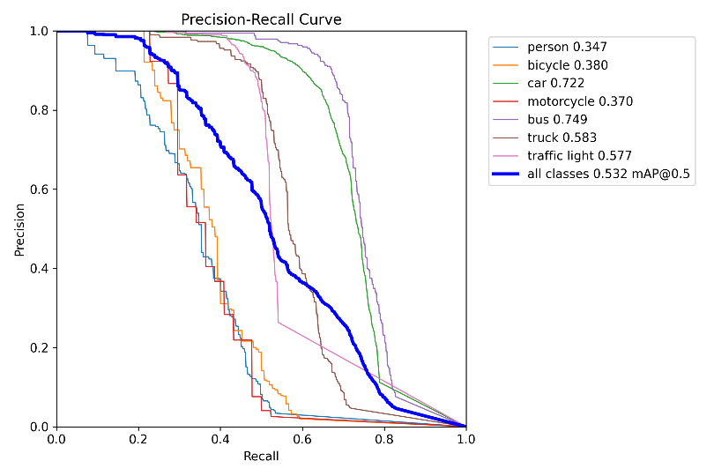
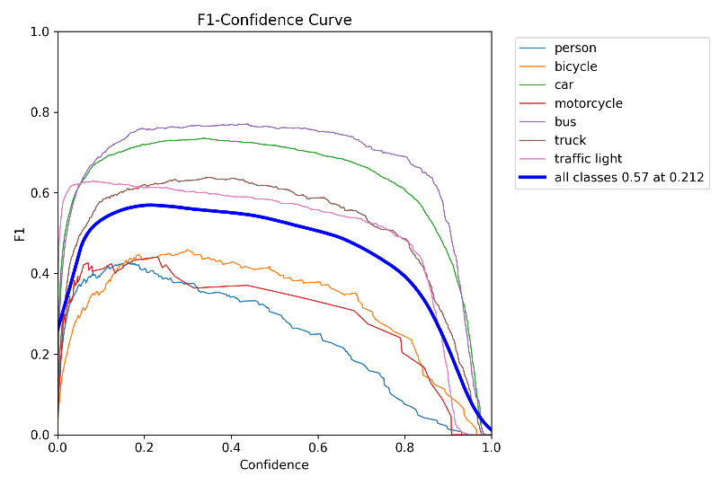
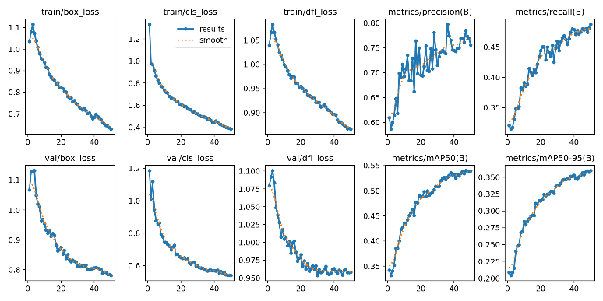
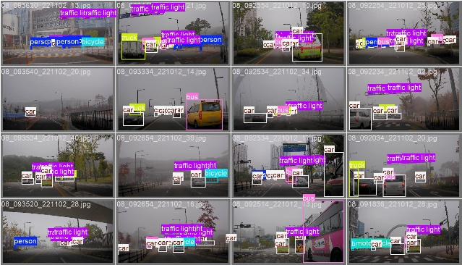
결과 및 분석 (Results & Analysis)
AI-Hub 오픈소스 데이터셋을 활용한 YOLOv8l 학습, 검증, 테스트
dataset_02 test set
train 및 validation 주요 loss 및 Precision, Recall, mAP 결과
train set 클래스 예측 결과

Slide 22
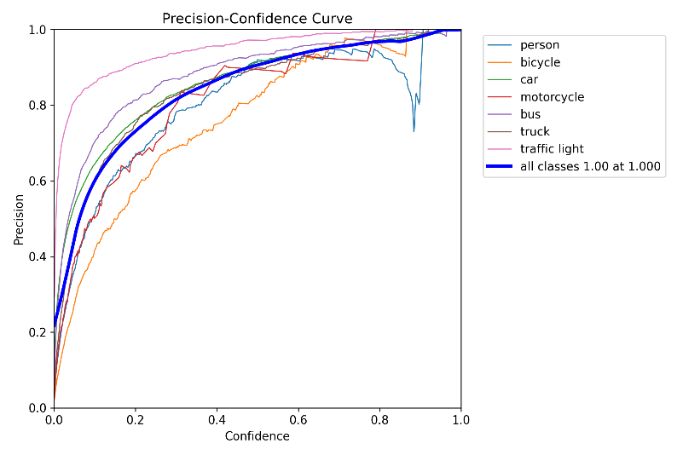
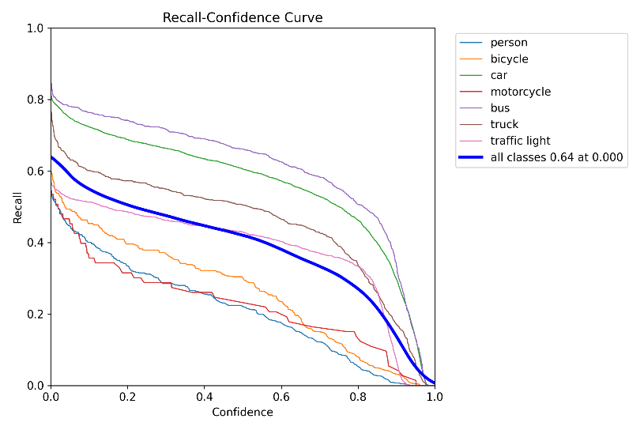
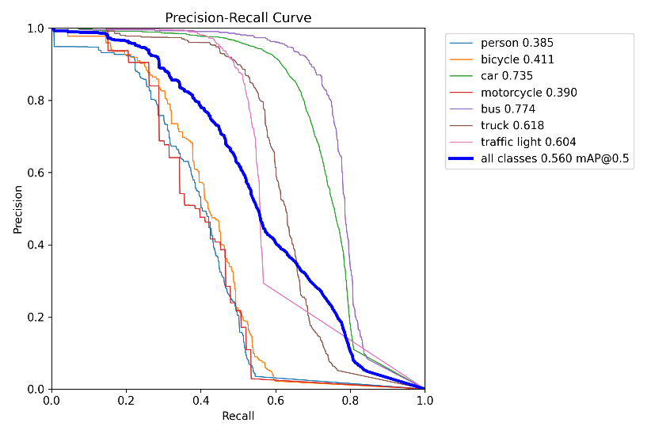
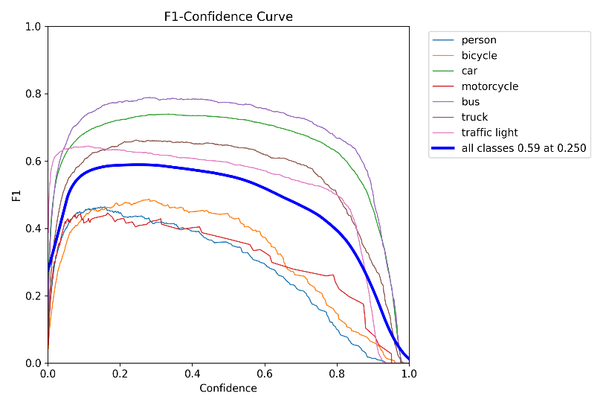
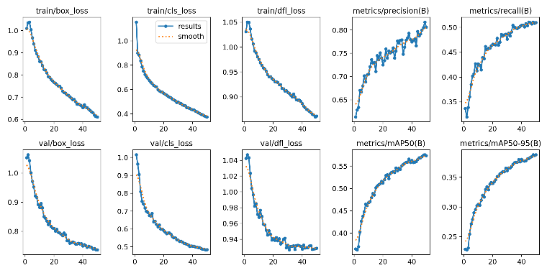

결과 및 분석 (Results & Analysis)
AI-Hub 오픈소스 데이터셋을 활용한 YOLOv8l 학습, 검증, 테스트
merged test set
train 및 validation 주요 loss 및 Precision, Recall, mAP 결과
train set 클래스 예측 결과

Slide 23



결과 및 분석 (Results & Analysis)
AI-Hub 오픈소스 데이터셋을 활용한 YOLOv8l 학습, 검증, 테스트
Train : 50 epochs, 총 학습시간 : 60.36h
테스트 결과 로그 비교 시 Precision, Recall, mAP50, mAP50-95 정량적 지표에서 데이터셋을 병합했을 때가 개별 데이터셋 성능보다 나은 결과 도출
데이터 resizing, augmentation을 통해 입력 이미지 사이즈를 균일하게 맞추고, 데이터셋을 2~3배 증강, epoch 100 이상 조건에서 학습, 검증, 테스트 결과 분석 필요

Slide 24






결과 및 분석 (Results & Analysis)
DAWN, ACDC 오픈소스 데이터셋을 활용한 YOLOv8l 학습, 검증, 테스트
DAWN test set
train 및 validation 주요 loss 및 Precision, Recall, mAP 결과
train set 클래스 예측 결과

Slide 25






결과 및 분석 (Results & Analysis)
DAWN, ACDC 오픈소스 데이터셋을 활용한 YOLOv8l 학습, 검증, 테스트
ACDC test set
train 및 validation 주요 loss 및 Precision, Recall, mAP 결과
train set 클래스 예측 결과

Slide 26






결과 및 분석 (Results & Analysis)
DAWN, ACDC 오픈소스 데이터셋을 활용한 YOLOv8l 학습, 검증, 테스트
MERGED test set
train 및 validation 주요 loss 및 Precision, Recall, mAP 결과
train set 클래스 예측 결과

Slide 27



결과 및 분석 (Results & Analysis)
DAWN, ACDC 오픈소스 데이터셋을 활용한 YOLOv8l 학습, 검증, 테스트
train : 50 epochs, 총 학습시간 : 26.53h
테스트 결과 로그 비교 시 Precision, Recall, mAP50, mAP50-95 정량적 지표에서 데이터셋을 병합했을 때, DAWN 보다는 대체로 근소하게 높고, ACDC 보다는 대체로 낮게 도출
데이터 resizing, augmentation을 통해 입력 이미지 사이즈를 균일하게 맞추고, 데이터셋을 2~3배 증강, epoch 100 이상 조건에서 학습, 검증, 테스트 결과 분석 필요

Slide 28




한계점 및 토론 (Limitations & Discussions)
한계점
Google colab 환경 제한
제한된 GPU 성능 및 사용 시간으로 모든 학습 32 epochs로 제한
고해상도 이미지(1280*1280) 입력을 유지한 학습 불가, 학습 중 자동으로 640*640으로 resizing
강력한 컴퓨팅 환경에서 고해상도 이미지를 학습에 활용하면 성능 향상 가능성 있음.
어노테이션 관련 제한
DAWN, ACDC 데이터셋 수동으로 새롭게 어노테이션 진행(3rd party tool 활용)
정확도 평가의 한계
COCO 클래스 기준 상위 10개 클래스 중 airplane, boat 이미지는 학습 시 제외 , 두 개 이미지를 테스트셋에 포함시키자 mAP50가 0.781 → 0.824로 인위적으로 상승 (YOLO 탐지 성공)
같은 조건에서 YOLO 탐지 실패 시 mAP50가 0.747 → 0.597로 하락
이는 YOLO의 정확도 계산이 드물거나 존재하지 않는 클래스에 의해 쉽게 영향을 받을 수 있음

Slide 29
향후 연구 방향
원본 이미지의 전처리 및 하이퍼 파라미터 설정 세분화
원본 이미지에 대해 입력 사이즈 균일하게 resizing
640*640
1280*1280(하이퍼 파라미터 중 imgsz=640 → imgsz=1280 설정)
이미지 증강(augmentation)을 통해 모델이 다양한 상황에 대응할 수 있도록 준비
Horizontal flip
Cropping
Rotation
Shear
Blur
etc.
학습 하이퍼 파라미터 설정
epochs, batch size, learning rate, weight decay 등 주요 하이퍼 파라미터 조정하여 안정적인 수렴, 오버피팅 방지
파라미터 최적값을 찾는 최적화 함수(optimizer)를 다양하게 설정하여 학습 시도 및 비교 평가
optimizer : SGD, Adam, AdamW, Momentum, RMSProp, Adagrad 등

Slide 30
참고 문헌
[1] Valentina Musat, Ivan Fursa, Paul Newman, Fabio Cuzzolin, Andrew Bradley, A. Multi-Weather City: Adverse Weather Stacking for Autonomous Driving, 2021
[2] Izzeddin Teeti, Valentina Musat, Salman Khan, Alexander Rast, Fabio Cuzzolin, Andrew Bradley, Vision in adverse weather: Augmentation using CycleGANs with various object detectors for robust perception in autonomous racing, 2023
[3] Aroona Ayub, HyungWon Kim, GAN-Based Data Augmentation with Vehicle Color Changes to Train a Vehicle Detection CNN, 2024
[4] Jeong-gi Kwak, Youngsaeng Jin, Yuanming Li, Dongsik Yoon, Donghyeon Kim, Hanseok Ko, Adverse Weather Image Translation with Asymmetric and Uncertainty-aware GAN, 2021
[5] https://data.mendeley.com/datasets/766ygrbt8y/3
[6] https://acdc.vision.ee.ethz.ch/download
[7] https://roboflow.com
[8] AI-Hub

Slide 31
감사합니다
Q&A

